Slide 1
إدارة حي غرب!

Slide 2

تحت اشراف
دكتور: ياسر العوضي
بشمهندس: محمد الأمير
بشمهندسه: سحر فخري

Slide 3
إعداد
محمد أنور متولي
محمد رضا منير
محمد عبد الغني السيد
محمد إبراهيم علي
هاله طلعت فرحات
سلمي شعبان احمد
نادين إبراهيم حسن
ندي حسن مجاهد
كريمة إبراهيم عبد الحميد
حنين عبد الله عبد الصمد

Slide 4
المحتويات
المقدمة
وصف النظام
أهداف المشروع
المشكلة
فرضيات المشروع
الأدوات المستخدمة
لغات البرمجة المستخدمة
تحليل النظام
تصميم النظام
النظام

Slide 5
المقدمة
تهدف الحكومة الإلكترونية إلى توصيل الخدمات للمواطنين في مكان وجودهم بالشكل والأسلوب المناسب وبالسرعة والكفاءة المطلوبة. يهدف الموقع إلي تحسين مستوى الخدمات التي يحصل عليها المواطن من المحليات، وأن المركز متميزا في مجال تخصصات عمله وبما يلبي متطلبات المواطن ومنفردا يكون والمجتمع وفق رؤية مصر 2030 وحسب مستجدات التطورات التكنولوجية السريعة.

Slide 6
المقدمة
إن التطورات السريعة التي شهدها مجال تكنولوجيا الاتصال والمعلومات خلال السنوات الأخيرة والتأثيرات المباشرة للثورة الرقمية على نمط الحياة الإنسانية على الأصعدة الاقتصادية والاجتماعية والثقافية تجعل التنمية مرتبطة إلى حد كبير بمدى قدرة الدول على مسايرة هذه التحولات والتحكم فيها قصد استغلال الإمكانات المتوفرة والمتجددة ولهذا تسعي الدولة في خطط التحول الرقمي للمؤسسات الحكومية وتوافر شبكة معلومات دولية وانتشارها.

Slide 7
وصف النظام
نظام معلومات إدارة وحدة حي غرب:
هو نظام لإدارة خدمات وحدة حي غرب يتم استخدامها عبر انشاء حساب مجاني علي النظام، ويمكنك معرفة رسوم أي خدمة عن طريق الضغط على "تفاصيل الخدمة" الموجودة في بداية كل خدمة، علماً بأن الرسوم قد تختلف من خدمة إلى أخرى.
هناك طرق مختلفة للوصول إلى الخدمات، وهي كالتالي: يمكنك البحث عن الخدمة المطلوبة باستخدام خاصية البحث الموجودة، يوجد خدمات مقترحة في الصفحة الرئيسية يتم اقتراحها عليك بناءً على استخدامك للموقع، إن لم تجد الخدمة المطلوبة عن طريق الطرق السابقة، استخدم دليل الخدمات وتصفّح حسب الفئة.

Slide 8
أهداف المشروع
يهدف النظام لأداره النواحي الإدارية والخدمية والمالية للوحدة واختصار وقت تنفيذ إنجاز المعاملات الإدارية المختلفة.
تهدف المنظومة إلى تنظيم العمل في الوحدة بما يتيح الوصول إلى بيانات العملاء وتقديم الخدمات على الوجه الأمثل وبأسرع وقت.
يهدف النظام الي تغطية جميع النواحي بداية من نظام الملفات وشئون المرضي ومرورا بالفواتير والنظام المحاسبي والمالي مع نظام إحصائيات شامل وتقارير متقدمة تخدم النواحي المالية.
يهدف النظام الي تحسين الخدمات وخفض تكاليف العمل.
يهدف النظام الي تقليل تأثير العلاقات الشخصية على إنجاز الأعمال.
يهدف النظام الي تقليل الاعمال الورقية وتخفيف أعباء العمل على الموظفين.

Slide 9
المشكلة محل البحث
صعوبة الحصول على المعلومات عند الحاجة إليها بسبب الاعمال الورقية.
بطء في إنهاء المعاملات وضعف الرقابة على سير العمل.
ضياع الوقت والجهد في الأعمال الورقية اليومية.
تفاقم اثار البيروقراطية السلبية على سير العمل اليومي.
ضعف الانتاج على مستوى الفرد والمؤسسة.
تكرار الأعمال المتشابهة بين الادارات خاصة ذات البعد الجغرافي نتيجة لضعف الاتصال والربط بينهم.
ازدياد مصاريف تنفيذ الأعمال الإدارية دون عائد إيجابي على سير انهاء المعاملات.

Slide 10
فرضيات المشروع
توافر البيانات الكافية عن الخدمات المقدمة من وحدة حي غرب.
توافر البيانات الكافية عن موظفي وحدة حي غرب.
نجاح تشغيل النظام في الجهة المعنية.
عدم حدوث مشاكل في النظام وفي تشغيله داخل الوحدة.
نجاح الموظفين في التأقلم مع النظام ومع تشغيل التكنولوجيا الجديدة.
سهوله تعامل المواطنين مع النظام ومع استخدام الانترنت.
عدم حدوث أي مشاكل خارجية تعوق عمل النظام.

Slide 11
الأدوات المستخدمة

Slide 12
Edraw Max
برنامجEDrawMax متخصص في الرسومات ومتكامل. يدعم إنشاء وتصميم كل من:
المخططات التنظيمية
مخططات الأعمال
مخططات الشبكة
بناء الخطط
الرسوم البيانية UML
نماذج قواعد البيانات
الخرائط الذهنية
خرائط تدفق العمل
رسوم توضيح الأفكار العلمية

Slide 13
visual studio code
هو محرر للنص البرمجي من مايكروسوفت. المحرر مفتوح المصدر ويعمل على نظم التشغيل ويندوز وماك أو إس ولينكس. يعتمد المحرر على بيئة إلكترون.
XAMPP
هو حزمة تطبيقات حرة ومفتوحة المصدر وتتضمن بشكل رئيسي خادم إتش تي تي بي أباتشي، ماريا دي بي، ومفسر للتطبيقات المكتوبة بلغات البرمجة بي إتش بي وبيرل.

Slide 14
PhpMyAdmin
بي إتش بي ماي أدمن ‏ هي أداة حرة/مفتوحة المصدر لتمكين مديري النظام من إدارة قواعد بيانات ماي إس كيو إل على الإنترنت. يمكنها حاليا إنشاء/إلقاء قواعد البيانات، وإنشاء/إلقاء/تعديل الجداول، وحذف/تعديل/إضافة الحقول

Slide 15
اللغات المستخدمة

Slide 16
HTML
هي لغات ترميز النصوص أو كما يعرف بلغة توصيف النص. هي لغة بناء هيكل الموقع الذي سيتم عرضه في المتصفح.
CSS
تأتي مع لغة HTML ومنها تقوم بتحديد تنسيق الموقع من ألوان وتصميم وخطوط. هي لغة تنسيق لصفحات الويب تهتم بشكل تصميم

Slide 17
Bootstrap
عبارة عن إطار عمل مفتوح المصدر يساعد على تصميم مواقع الويب وتطبيقاته.
JavaScript
لغة برمجة تستخدم أكثر في العناصر التفاعلية في الصفحة كالقوائم المنسدلة واستمارة الاتصال. بالإضافة لهذه اللغات الأساسية توجد بعض الإضافات اللازمة لبناء أي موقع.

Slide 18
PHP
باستخدام PHP، يمكنك العمل على “تطبيقات الويب”؛ مثل إنشاء صفحات تسجيل الدّخول إلى اسم المستخدم وكلمة المرور، والتّحقّق من التّفاصيل من نموذج، وإنشاء المنتديات، ومعارض الصور، والاستطلاعات، والكثير غيرها.
MYSQL
نظام إدارة قواعد البيانات الارتباطية مفتوح المصدر (RDBMS)، هو نظام RDBMS شائع لتطبيقات الويب لأنه سهل الاستخدام وسريع وموثوق.

Slide 19
تحليل النظام

Slide 20
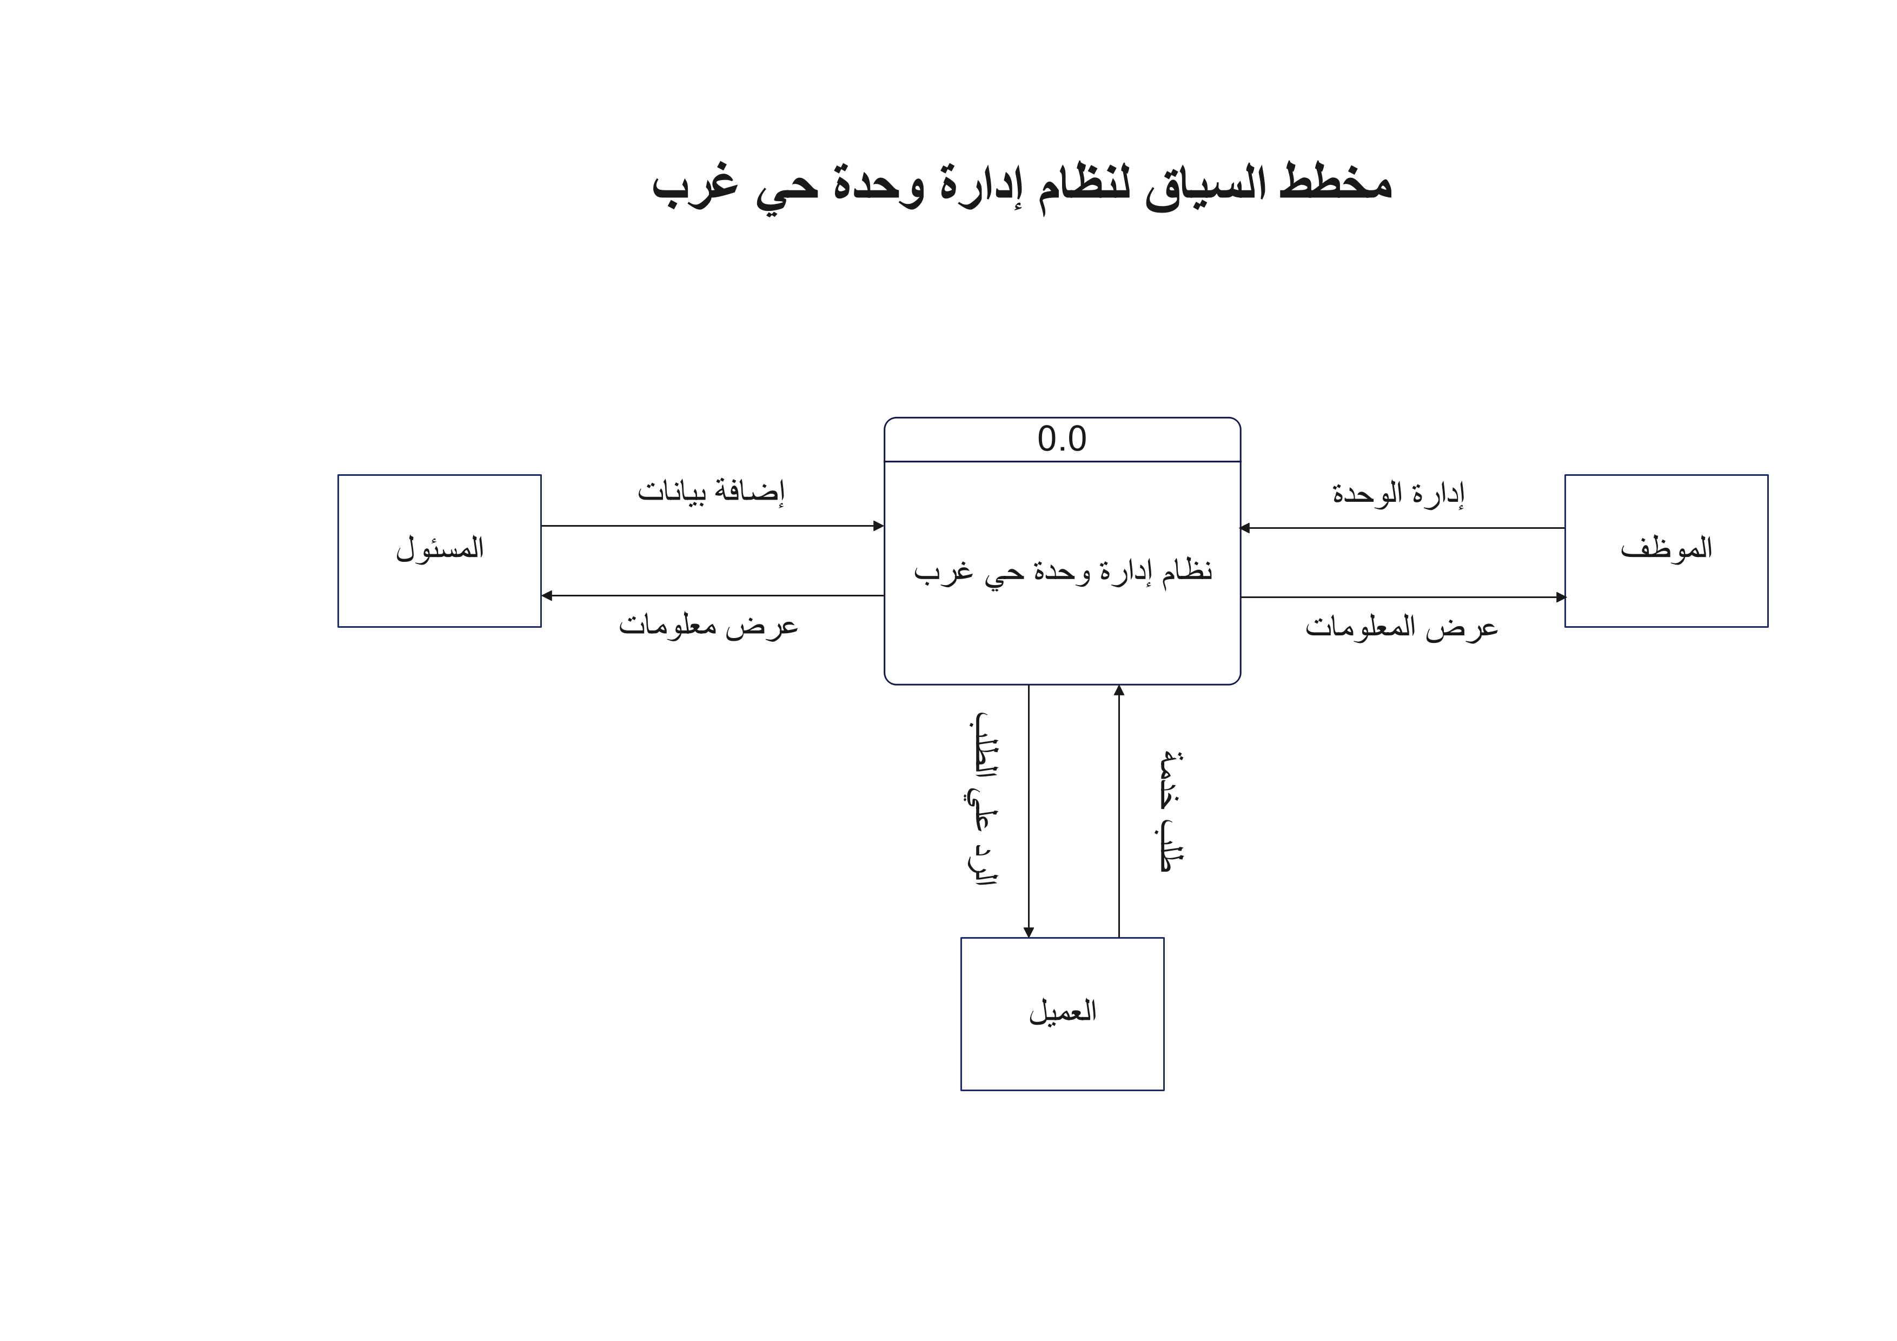

Slide 21
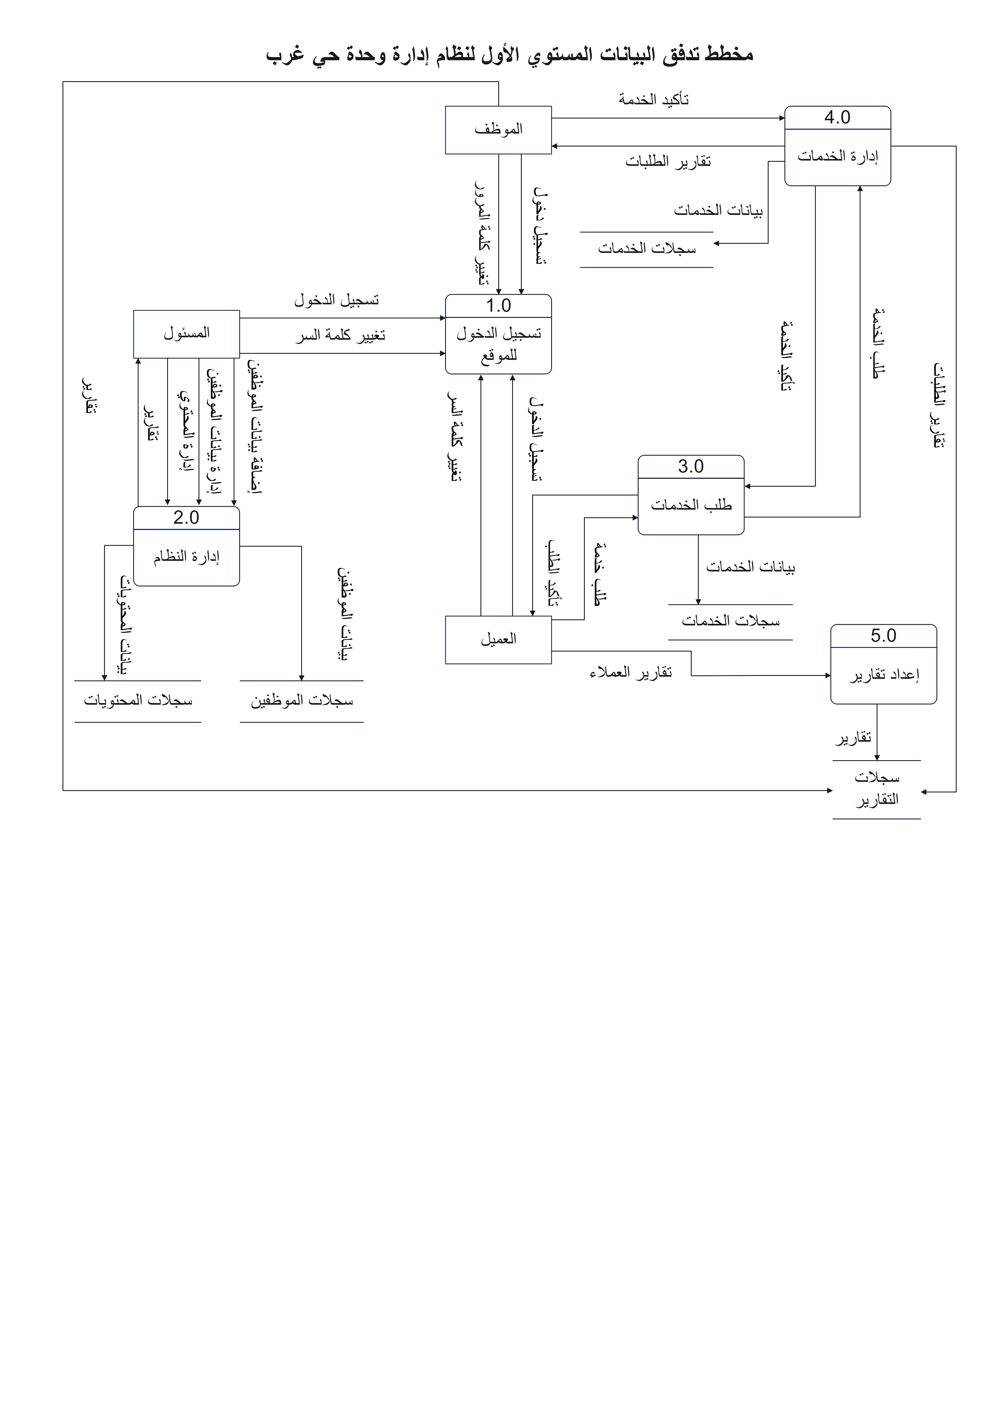

Slide 22
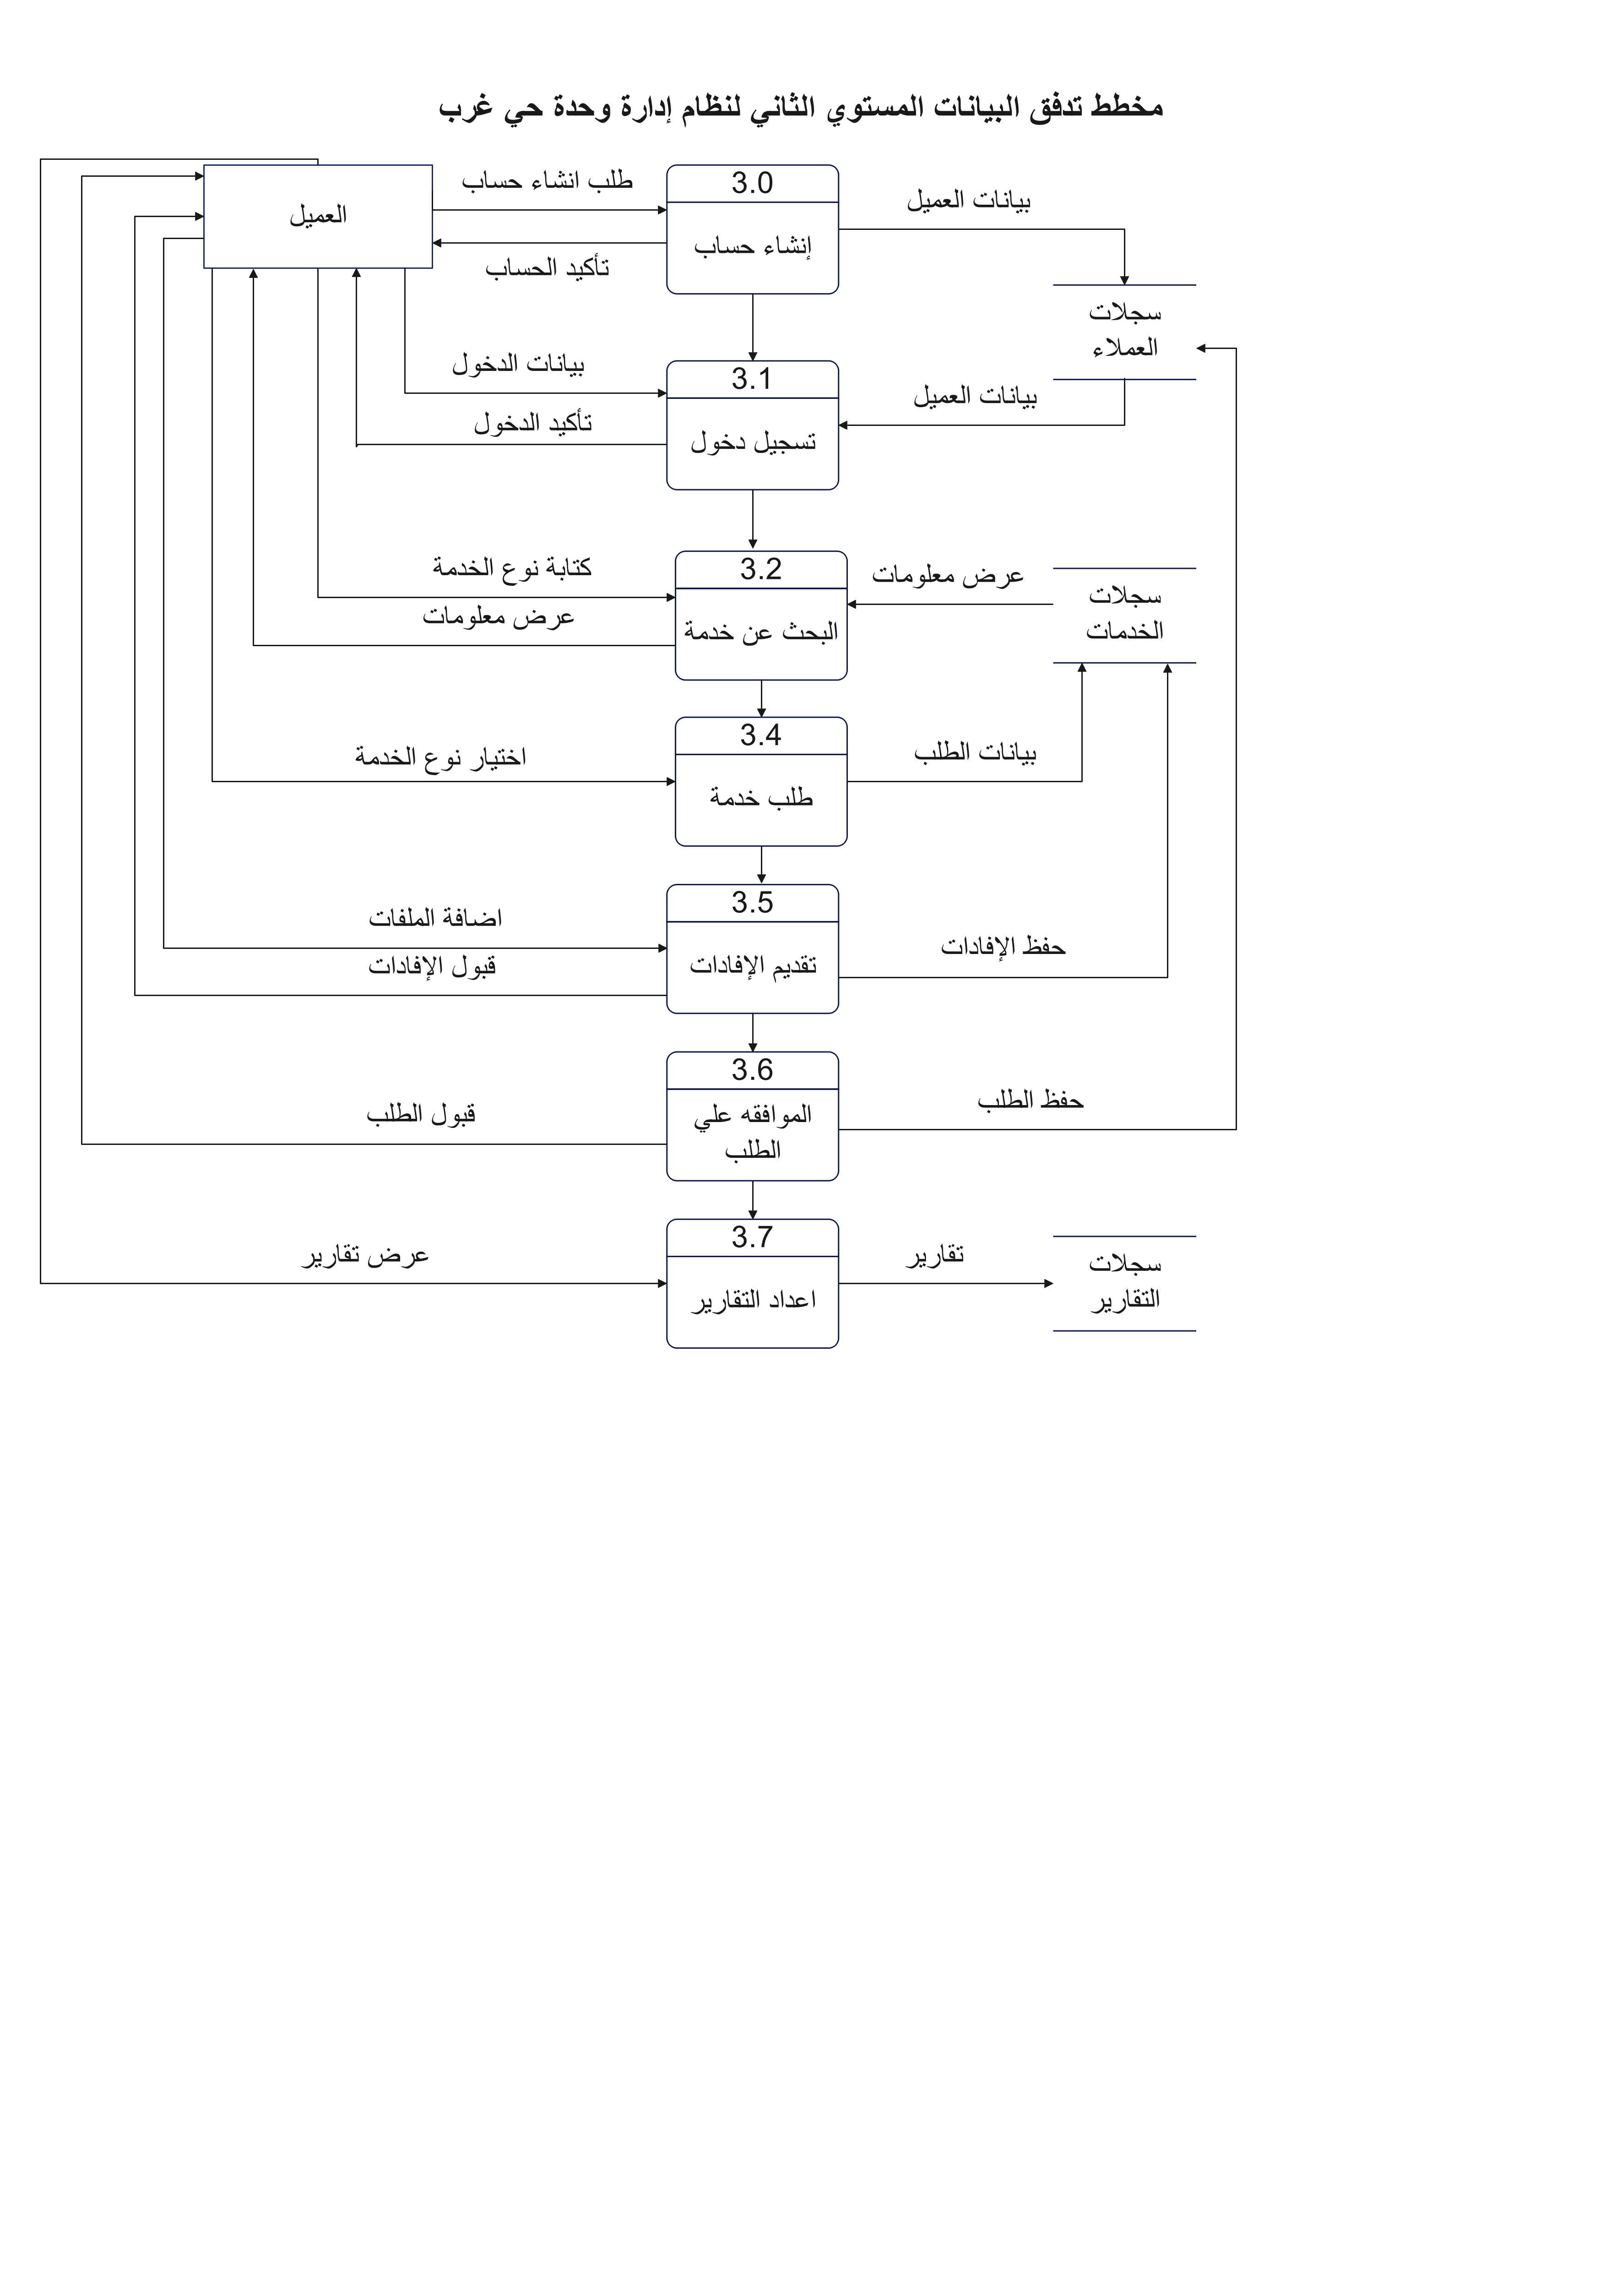

Slide 23
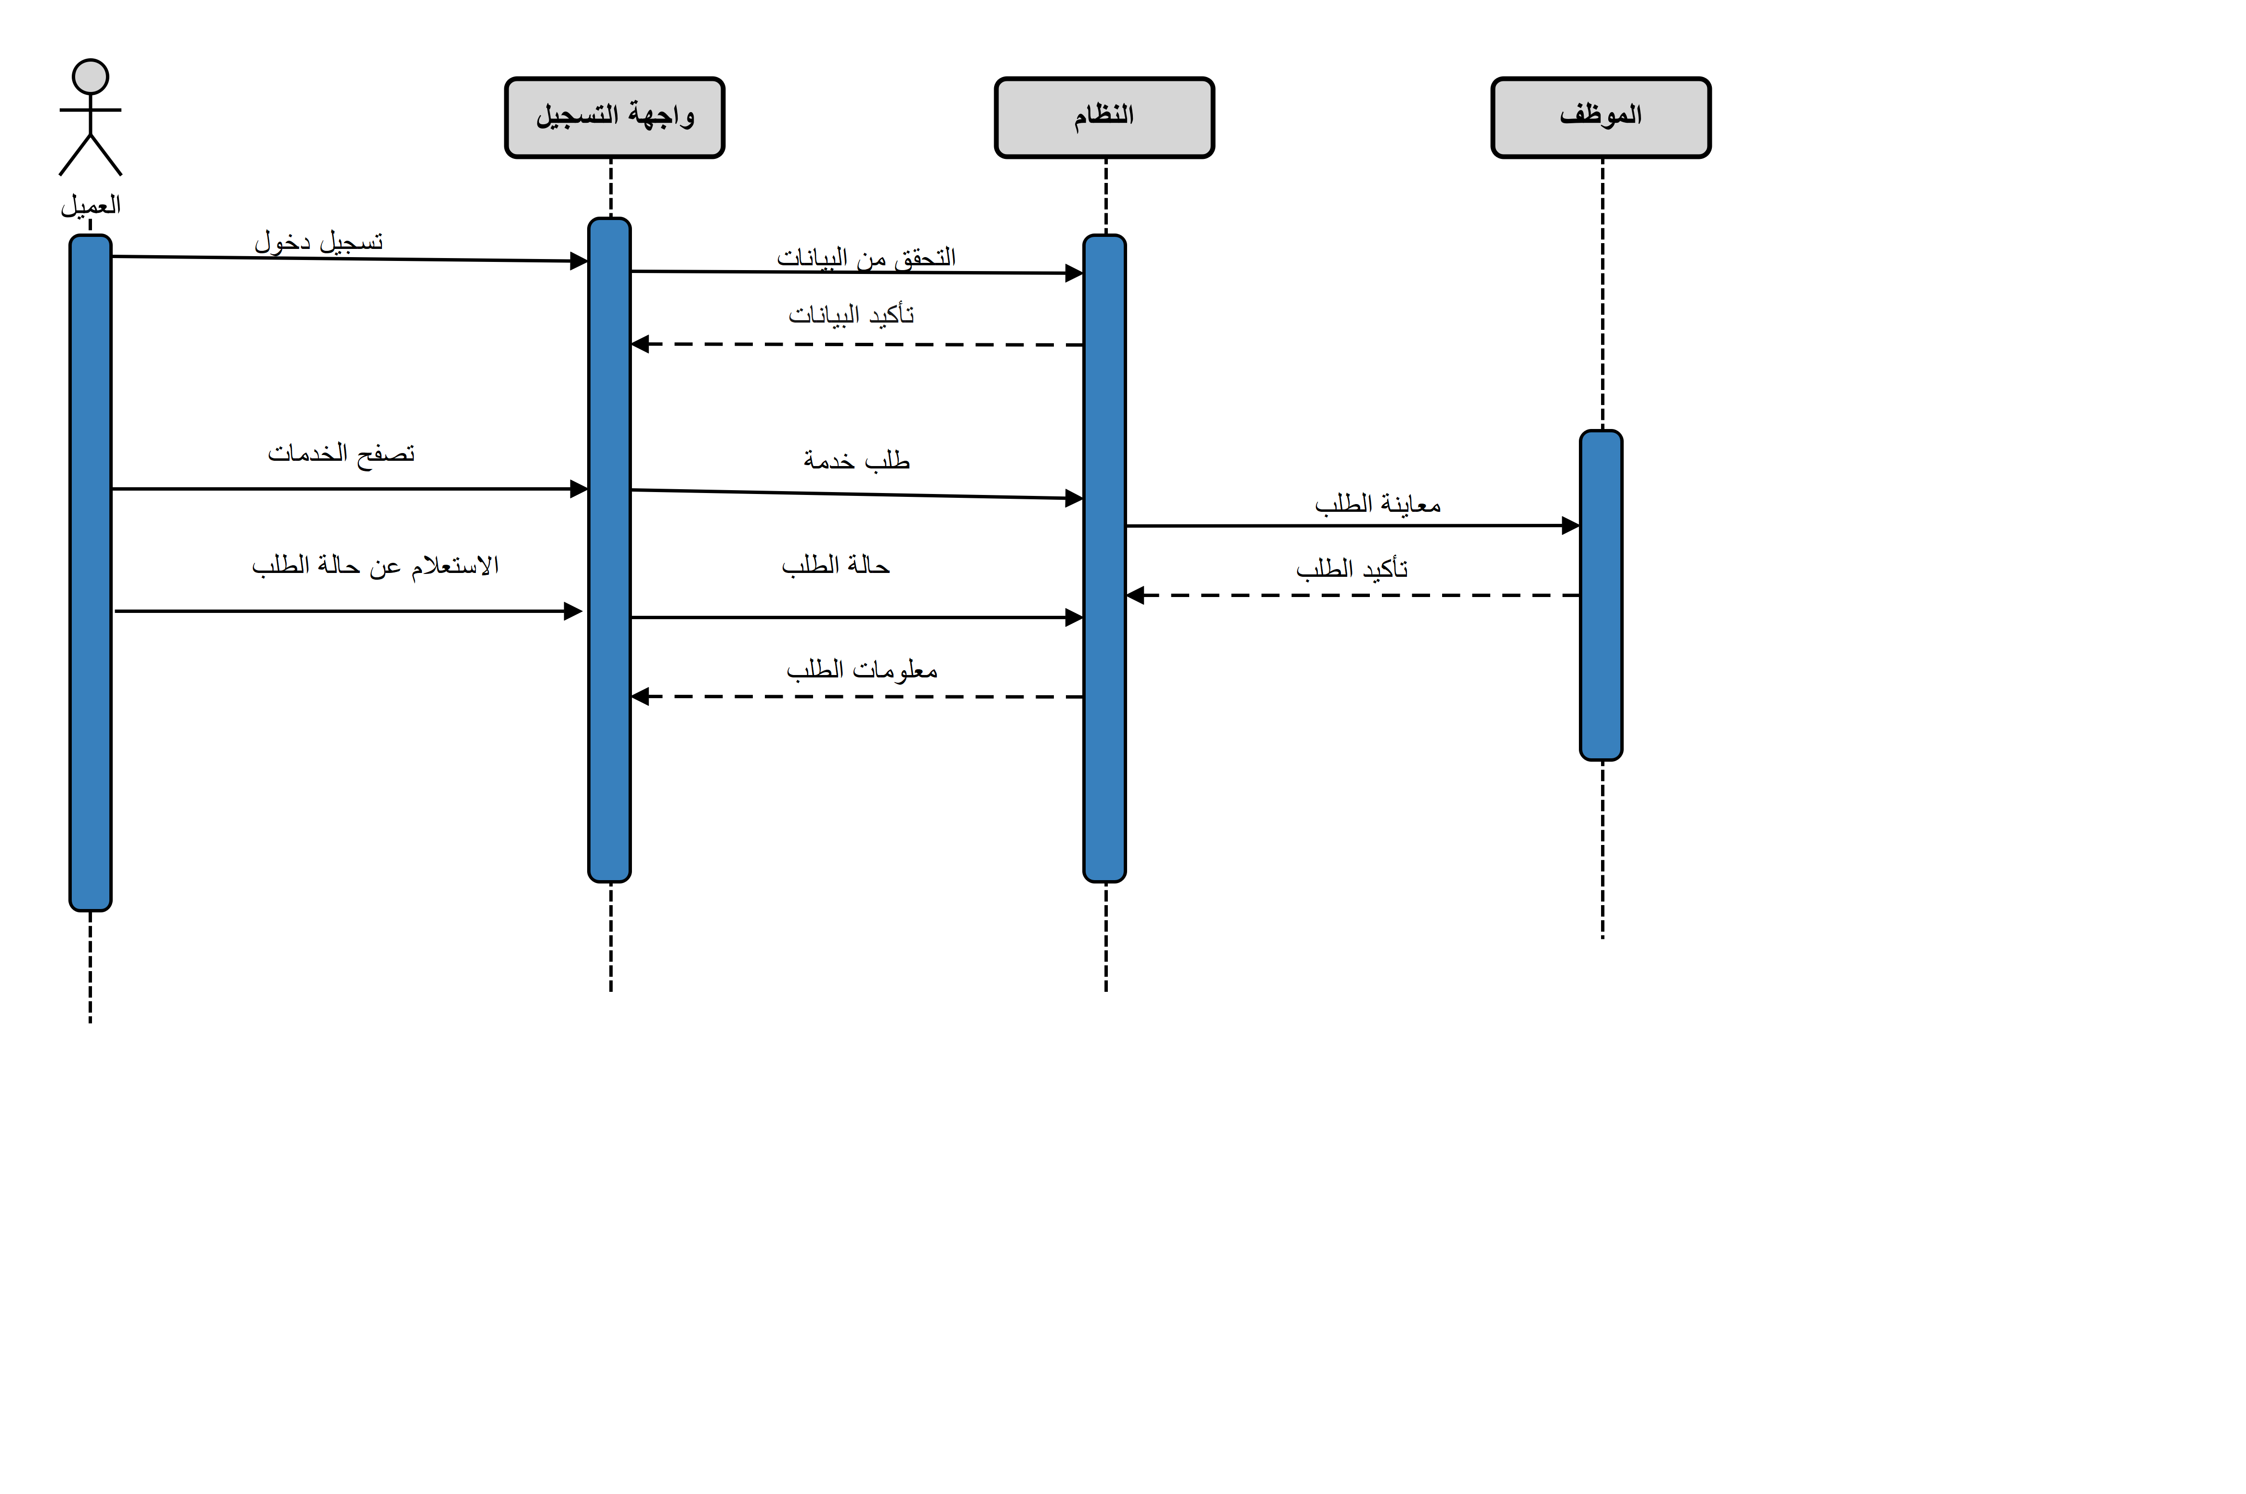
مخطط التتابع

Slide 24
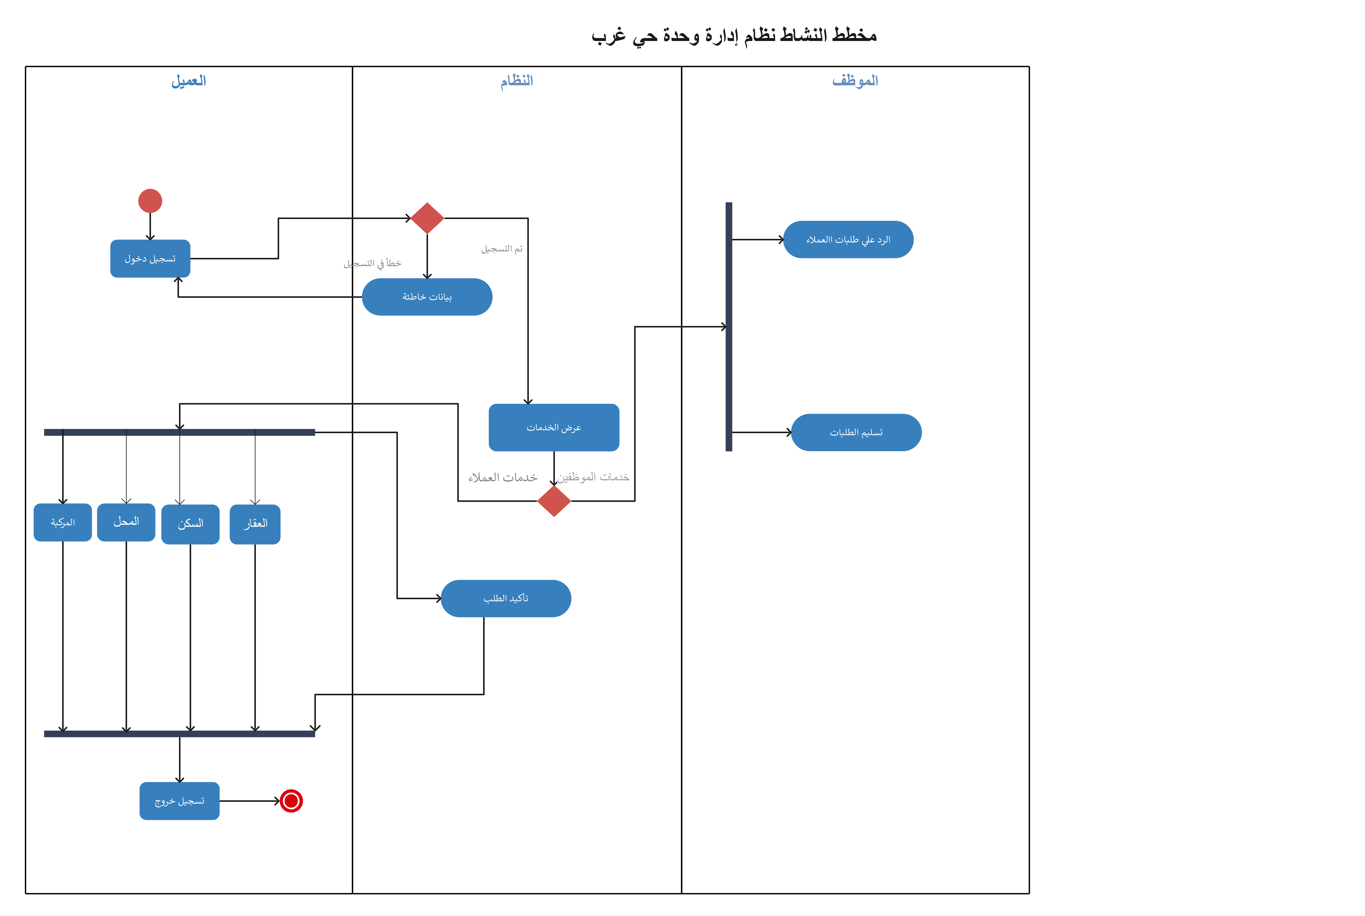
مخطط النشاط

Slide 25
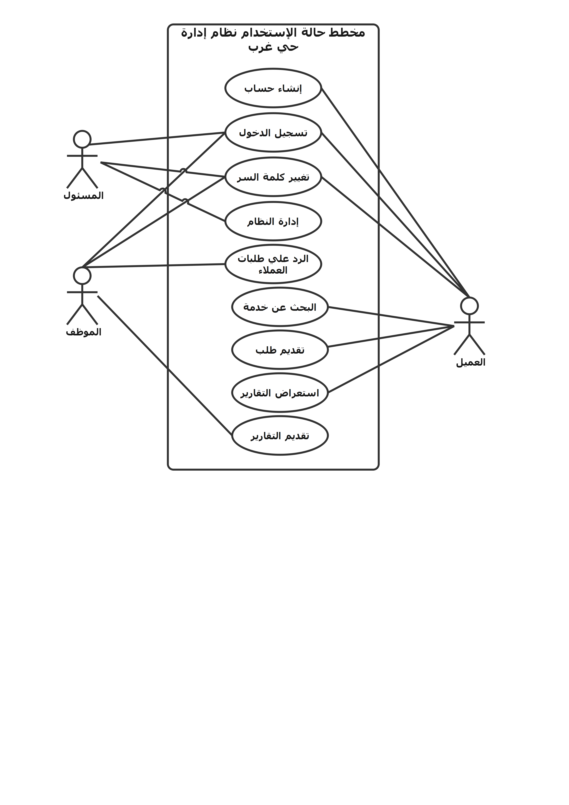

Slide 26
مخطط علاقة الكيانات ERD
وصف الكيانات:
المسئول (كود_المسئول – اسم_المسئول – التليفون – الايميل).
الصلاحية (كود_الصلاحية – اسم_الصلاحية – معلومات_الصلاحية).
الموظفين (كود_الموظف – اسم_الموظف – النوع – العنوان – المرتب – التليفون – اسم_المستخدم – الرقم_السري – كود_المسئول).
العملاء (كود_العميل – اسم_العميل – الرقم_القومي – التليفون – العنوان – البريد_الالكتروني – النوع – الرقم_السري – كود_المسئول).
الخدمات (كود_الخدمة – اسم_الخدمة – السعر – الأوراق_المطلوبه – كود_العميل).

Slide 27
مخطط علاقة الكيانات ERD
وصف العلاقات:
الكيان | العلاقة | الكيان
الصلاحية | 1: 1 | المسئول
الموظف | 1: ن | المسئول
العملاء | 1: ن | المسئول
العملاء | ن: ن | الموظف
الخدمات | ن: ن | الموظف
الخدمات | 1: ن | العملاء

Slide 28
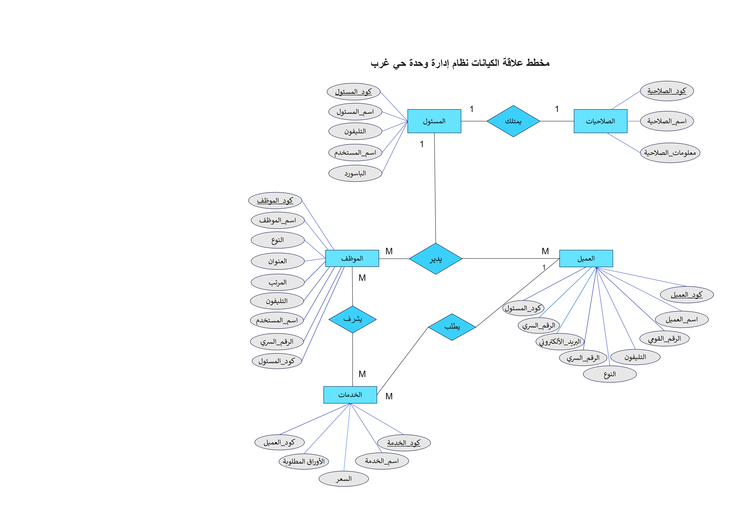

Slide 29
قاعدة البيانات

Slide 30
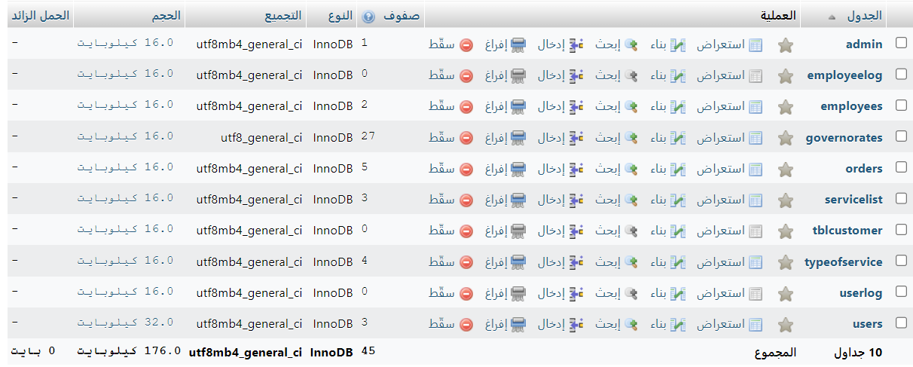

Slide 31
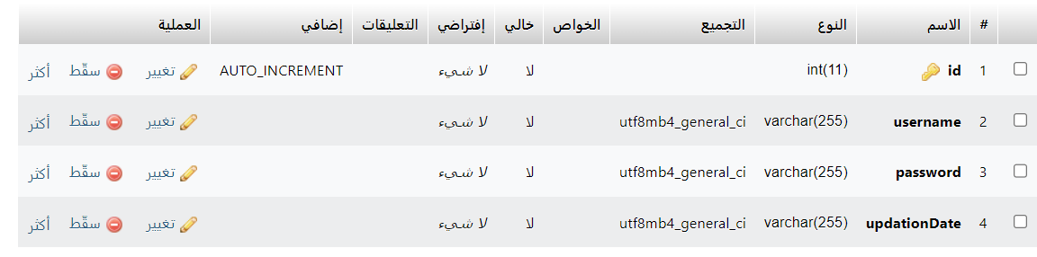
جدول المسئول

Slide 32
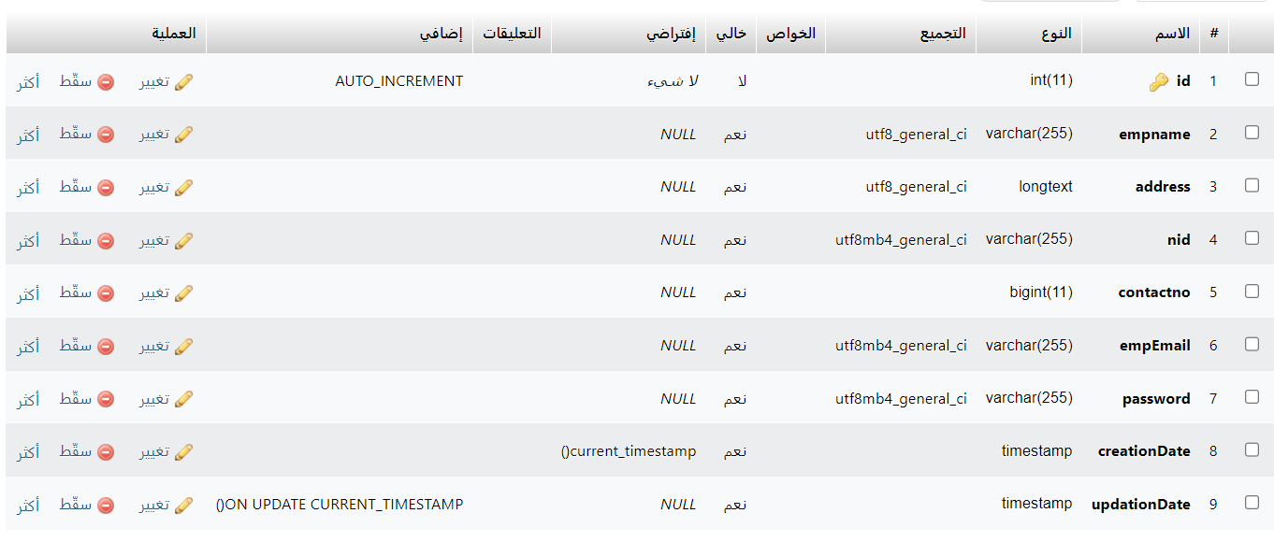
جدول الموظف

Slide 33
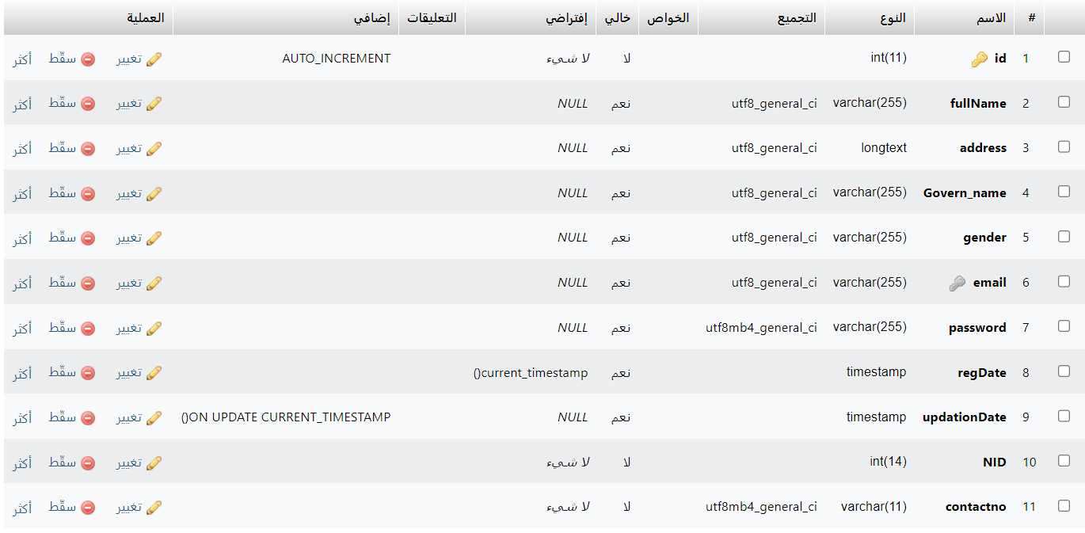
جدول العميل

Slide 34
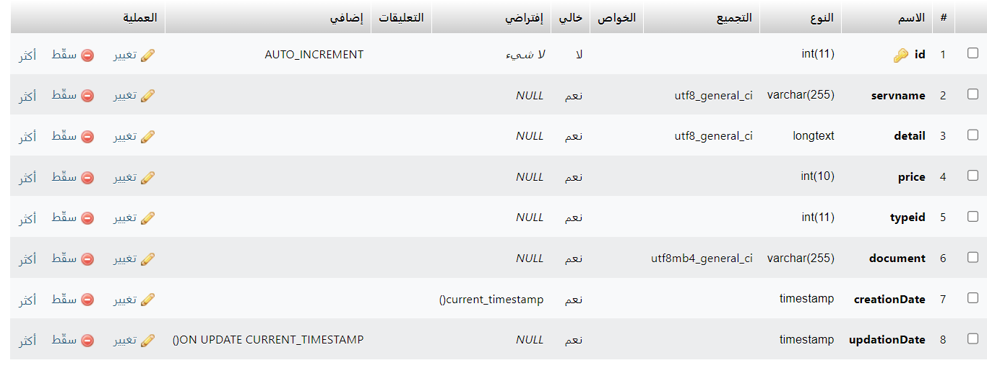
جدول الخدمات

Slide 35
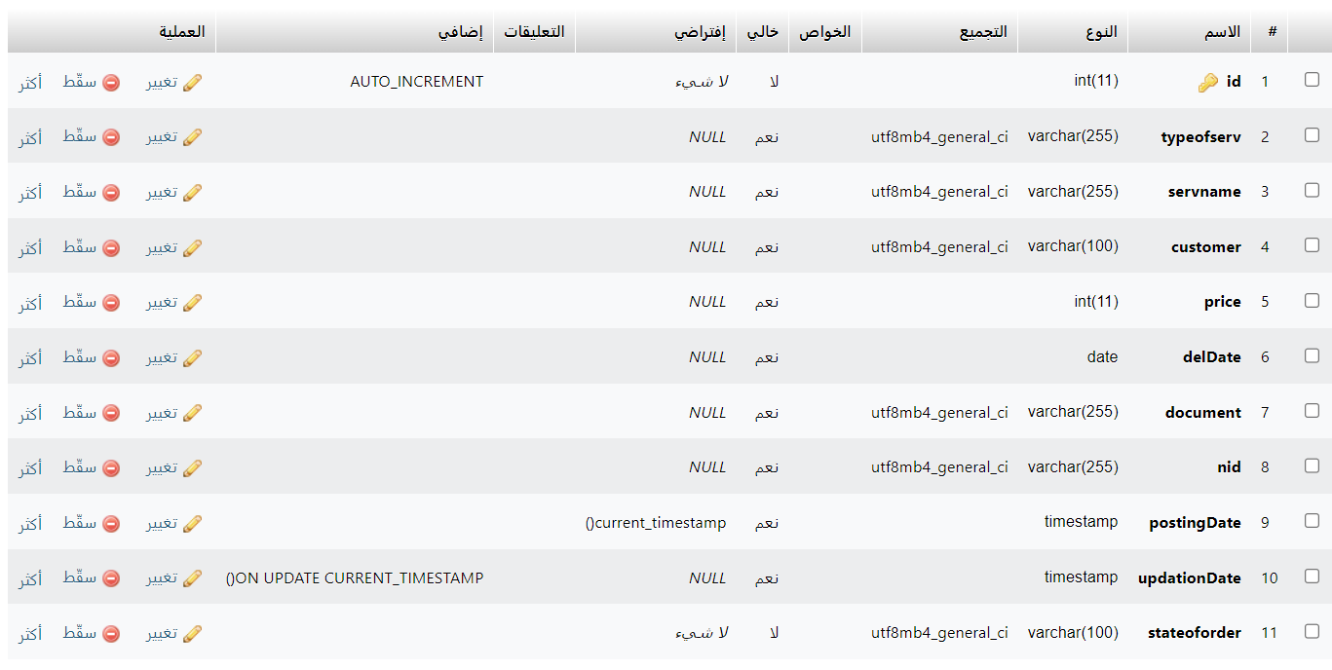
جدول الطلبات

Slide 36
تصميم النظام

Slide 37
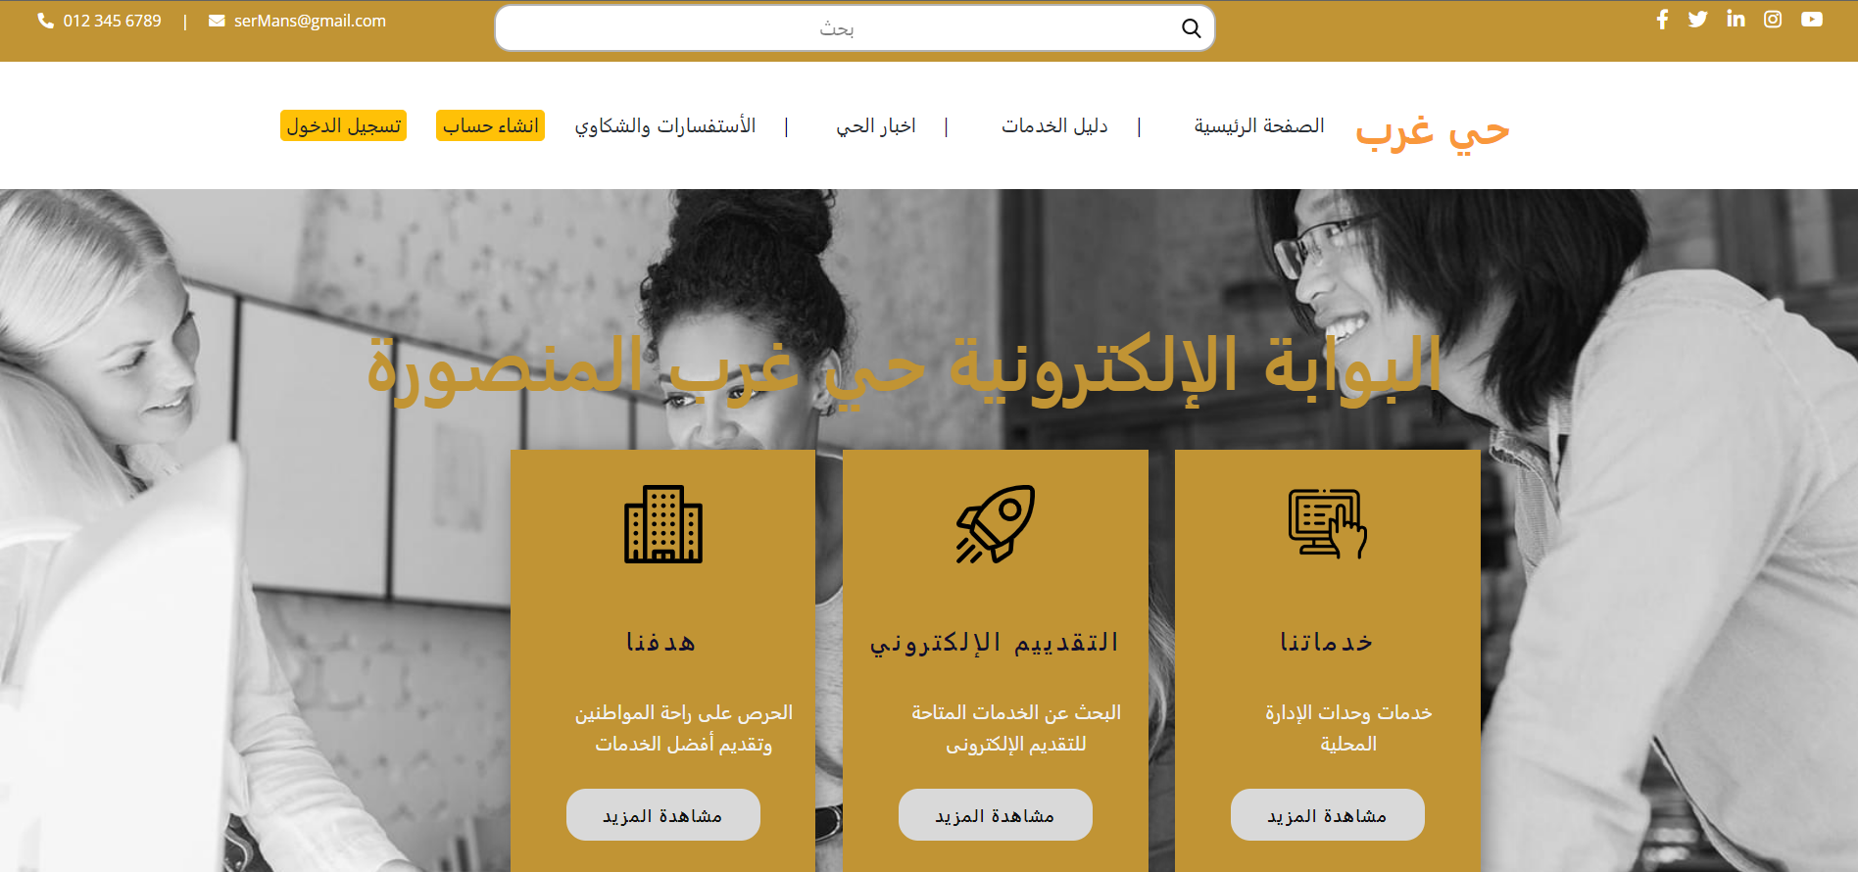

Slide 38

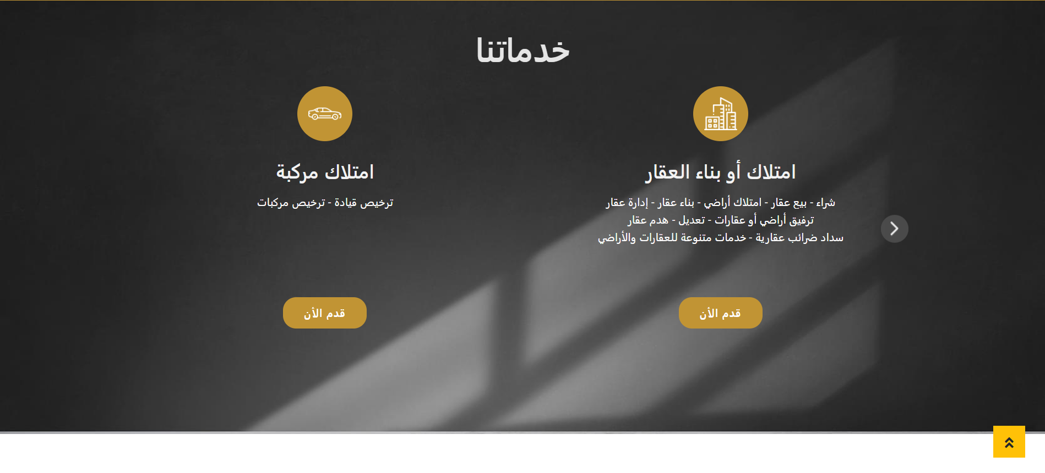

Slide 39
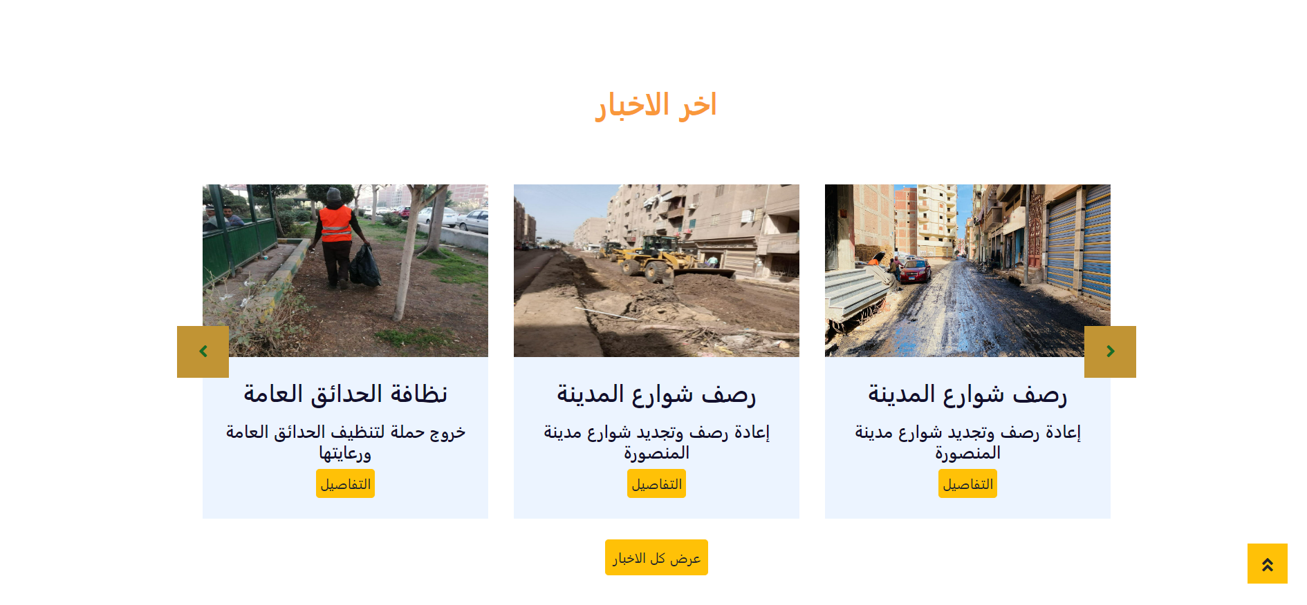
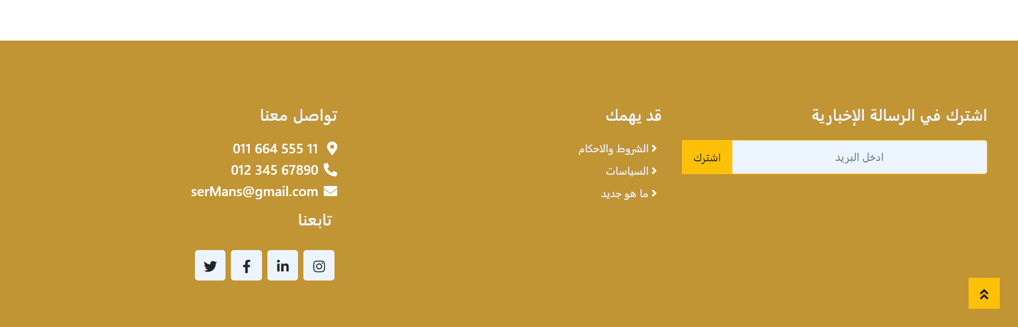

Slide 40
تنفيذ النظام

Slide 41
Thanks!

